Slide 1



Desenvolvimento de Front-End
Anthony Freitas

Slide 2

Front-End
Instrutor: Anthony Samuel Freitas
anthony.freitas@docente.senai.br

Slide 3
CSS
CSS é uma linguagem para estilos que define o layout de documentos HTML.
É um mecanismo simples para adicionar estilos: fontes, cores, margens, linhas, alturas, larguras, imagens de fundo, posicionamento e etc
Qual a diferença entre CSS e HTML?
HTML é usado para estruturar os conteúdos, já o CSS é usado para formatar conteúdos estruturados.

Slide 4
Vantagens
Economizar o tempo
Diminuir o tamanho do código na página
Sua página irá carregar mais rapidamente
Mais facIlIdade de manter e fazer alterações na página
Mais controle no layout da página
Reutilização de código para estilizar mais elementos
PADRONIZAÇÃO

Slide 5
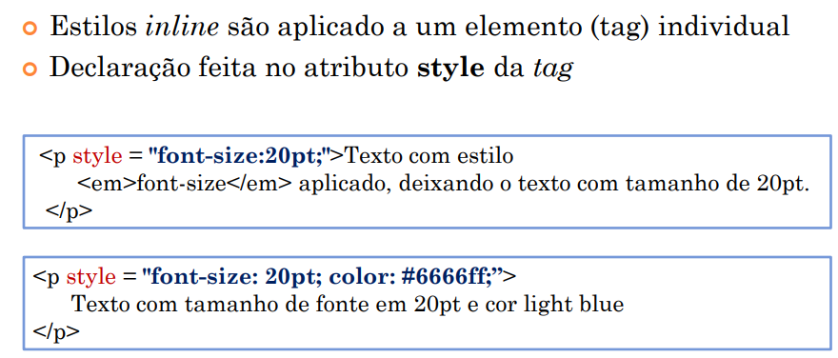
Métodos de Aplicação em HTML
Método in-line (direto no html)

Slide 6
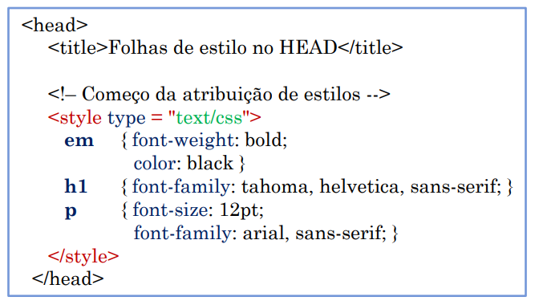
Métodos de Aplicação em HTML
Método interno (tag style diretamente no head do documento)

Slide 7
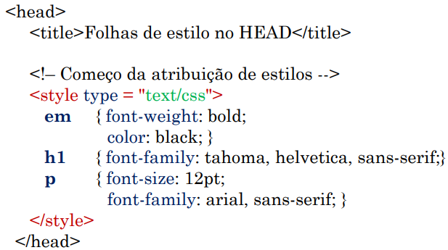
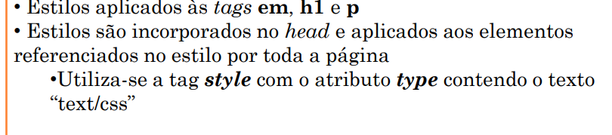
Métodos de Aplicação em HTML
Método interno (tag style diretamente no head do documento)

Slide 8
Propriedades utilizadas no exemplo:
Background-color
Cor de fundo da página
Color
Cor do texto
Font-Family
Nome da fonte (pode ser especificado mais de um nome de fonte ou categoria genérica de fontes – caso o navegador não seja capaz de exibir uma determinada fonte.
Caso uma fonte não possa ser exibida, navegador tenta a próxima da lista
Exemplos de categorias de fontes
Sans-Serif (helvetica, verdana)
Serif (times new roman, georgia)
Monospace (courier, fixedsys)

Slide 9
Propriedades utilizadas no exemplo:
Font-Size
Tamanho da fonte
Pode ser em pontos ou de forma relativa
Tamanhos relativos
Xx-small, X-small, small, smaller, medium, large, larger, x-large, xx-large
Interessante quando não se sabe as medidas específicas da exibição de cada cliente.
Exemplo: Numa tela de celular, se você especificar o tamanho em pontos, por exemplo 20pt, pode ser impossível de ler o texto.
Por isso, por estas questões de contabilidade é preferível utilizar os tamanhos relativos.

Slide 10
Exercício 1
Defina os estilos especificados na seção head do exemplo anterior e utilize-os no texto abaixo:
NASA começa vôos com jatos robóticos
Um dos jatos de pesquisa mais novos da NASA voou sobre o Pacífico na terça-feira em uma missão de 24h para estudar a atmosfera da Terra.
O piloto permaneceu sentado em uma cadeira, em um compartimento sem janelas, no deserto de Mojave, monitorando o vôo autônomo do Global Hawk através de uma série de telas de computador.

Slide 11
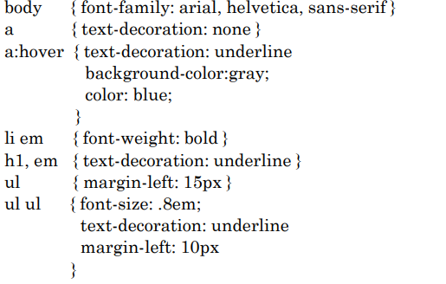
Exercício 2
Salve a declaração de estilos abaixo em um arquivo externo com algum nome com extensão .css (style.css)
Adicione a referência para este arquivo na página XHTML do próximo slide (que você deve criar)

Slide 12
Exercício 2
body { font-family: arial, helvetica, sans-serif } a { text-decoration: none }
a:hover { text-decoration: underline background-color:gray; color: blue; }
li em { font-weight: bold }
h1, em { text-decoration: underline }
ul {
margin-left: 15px
}
ul ul {
font-size: .8em;
text-decoration: underline
margin-left: 10px
}

Slide 13
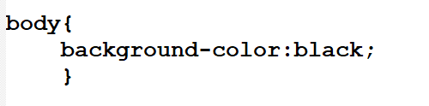
Método externo (link para folha de estilos)
Na página HTML
Dentro da página de estilos style.css

Slide 14
Regra CSS
É a unidade básica de uma folha de estilo (a menor porção do código) capaz de produzir um efeito de estilização.
É composta por dois componentes: SELETOR e DECLARAÇÃO.

Slide 15
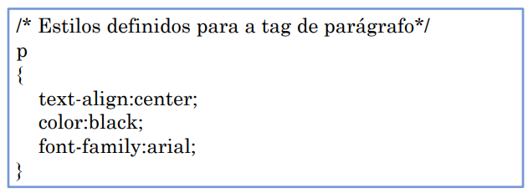
Regra CSS
Propriedade termina com ponto e vírgula (;)
Comentários podem ser adicionados com /* */
Para melhor visualização, cada propriedade pode ser colocada numa linha separada. Exemplo:

Slide 16
Componentes
Seletor: É a tag do elemento da marcação ou uma entidade capaz de definir com precisão em qual lugar da marcação será aplicada a regra CSS. Um seletor por conter mais de uma declaração.
Declaração: Determina os parâmetros da estilização:
Propriedade: característica do elemento
Valor: refere-se a quantidade ou qualidade do elemento.

Slide 17
Atividades para hoje:
Criar tabela:
3 colunas, 4 linhas, Preencher com dados
3 colunas, 4 linhas, tamanho de borda 3, centralizada
4 colunas, 4 linhas, tamanho de borda 2, centralizada, itens da tabela centralizados
Acrescentar mais uma coluna com fotos
O primeiro item da tabela deverá ter um link para uma página que tenha a ver com o título
1 colunas de titulo, 1 linha, sem borda e colocar dentro dessa linha Listas <ul> com quadrados. Centralizada na página.

Slide 18
Atividade para casa.
Criar tabela:
3 colunas, 4 linhas, Preencher com dados (País, Capital e Idioma)
3 colunas, 4 linhas, tamanho de borda 3, centralizada (Aluno, Disciplina e Nota)
3 colunas, 4 linhas, tamanho de borda 2, centralizada, itens da tabela centralizados (Sanduiche, Valor Avulso, Valor Combo (Batata+Refri)
Acrescentar mais uma coluna com fotos dos sanduíches
Cada primeiro item da tabela deverá ter um link para uma página que fale sobre o tipo de sanduiche ou a receita dele.
1 colunas de titulo, 1 linha, sem borda e colocar dentro dessa linha Listas <ul> com quadrados os lanches disponíveis. Centralizar na página.

Slide 19
TRABALHO DE HOJE:
Criar outra pasta:
Pasta: 13-11-23
index.html
3 pastas: css, js, imagens

Slide 20
TRABALHO DE HOJE:
Criar outra pasta:
Pasta: 10-11-23
index.html
3 pastas: css, js, imagens
Dentro da pasta css:
style.css

Slide 21
Perguntas
?
anthony.freitas@docente.senai.br

